Slide 1
هفته‌ی مکمل: وایب‌کدینگ در مهندسی
هوش مصنوعی کد می‌نویسد، مهندس آن را راستی‌آزمایی می‌کند: بررسی، آزمون، بازبینی، محدودیت‌ها
هوش مصنوعی برای مهندسی هوافضا و مکانیک (دکتری)
محتوای جدید (هفته‌ی مکمل). تعریف‌ها و داستان‌های هشداردهنده با بازنویسی از G. Kim و S. Yegge, Vibe Coding (IT Revolution, 2025), Chs. 1, 4 and 7؛ واژه‌ی Karpathy و قاعده‌ی بازبینی از S. Willison, 'Not all AI-assisted programming is vibe coding' (simonwillison.net, 19 Mar 2025)؛ نگاه ایمنی و محدودیت‌ها با N. AlNasser, The Vibe Coder's Handbook (2026), Chs. 14 and 17 مقایسه شد و آمارهای بدون منبع آن به کار نرفته است. راستی‌آزمایی کد و مرتبه‌ی مشاهده‌شده از Veluri, Roy and Luke, Computers & Fluids (2012)؛ آزمون جهش از DeMillo, Lipton and Sayward, IEEE Computer 11(4) (1978)؛ بسته‌های توهمی از Spracklen et al., USENIX Security 2025؛ نتایج بهره‌وری از Peng et al. (arXiv:2302.06590)، METR (arXiv:2507.09089 و وبلاگ 24 Feb 2026) و گزارش DORA 2024 (وبلاگ Google Cloud)؛ نتایج امنیتی از Pearce et al. (arXiv:2108.09293)، Perry et al. (ACM CCS 2023) و بیانیه‌ی خبری Veracode (30 Jul 2025)؛ Mars Climate Orbiter از گزارش فاز ۱ هیئت بررسی سانحه‌ی NASA (10 Nov 1999)؛ قاعده‌های ۵ و ۱۰ از G. J. Holzmann, 'The Power of 10' (NASA/JPL)؛ مقادیر ISA از ISO 2533:1975. همه‌ی عددها در محیط درس محاسبه یا در منبع ذکرشده در 2026-10-16 خوانده شده‌اند.

Slide 2
ارتفاع‌سنجی که در پنج دقیقه نوشته شد
تصویر: چهار کارت کد کنار هم (کاندیداهای A تا D از بخش ۱ آزمایشگاه)، هر یک با نشان سبز «اجرا می‌شود» و خروجی آن در 50 kPa زیرش.
• ماژول M3 پروژه ارتفاع فشاری را از فشارسنج پهپاد لازم دارد
• یک درخواست به دستیار هوش مصنوعی: «تابع pressure_altitude(p) با ISA بنویس»
• چهار پاسخ: همه اجرا می‌شوند، docstring دارند و عدد برمی‌گردانند
• در 50 kPa می‌دهند: 5574 m، 172 m، −159 889 و 5574 m
• پرسش: با کدام پرواز می‌کنید و چطور اثباتش می‌کنید؟
هفته‌ی مکمل | وایب‌کدینگ در مهندسی | 1
Notes:
چهار کاندیدا مثال‌های آموزشی‌اند که برای این آزمایشگاه نوشته شده‌اند، نه خروجی ثبت‌شده‌ی یک ابزار مشخص: این را بگویید. پیش از اجرای هر چیز رأی‌گیری کنید. پرسش را روی تخته نگه دارید؛ اسلاید آخر پاسخ آن است.

Slide 3
«وایب‌کدینگ» یعنی چه و این هفته درباره‌ی چیست
تصویر: طیفی افقی از «پذیرش بدون خواندن» تا «مشخص‌سازی، بازبینی، آزمون، توضیح»، با نشان نرم‌افزار پرواز در یک سر و «نمونه‌ی اولیه‌ی آخر هفته» در سر دیگر.
• Karpathy (فوریه‌ی ۲۰۲۵): تسلیم حس شو و «فراموش کن که کد اصلاً وجود دارد»
• او آن را برای «پروژه‌های دورریختنی آخر هفته» مناسب دانست
• Willison: اگر کد را بازبینی و آزمون کنید و بتوانید توضیحش دهید، دیگر وایب‌کدینگ نیست
• Kim و Yegge: شما سرآشپزید؛ آشپزی را واگذار می‌کنید، نه مسئولیت را
• این هفته: هوش مصنوعی می‌نویسد، مهندس راستی‌آزمایی می‌کند
هفته‌ی مکمل | وایب‌کدینگ در مهندسی | 2
Notes:
جمله‌ی Karpathy از پست Simon Willison در ۱۹ مارس ۲۰۲۵ نقل شده که توییت را بازنشر کرده است. فرهنگ Collins «vibe coding» را واژه‌ی سال ۲۰۲۵ نامید. Kim و Yegge این واژه را گسترده و برای هر برنامه‌نویسی با کمک هوش مصنوعی زیر نظر مهندس به کار می‌برند؛ Willison معنای محدود را نگه می‌دارد. هر دو بر قاعده‌ی مهم ما توافق دارند: امضای نتیجه با شماست.

Slide 4
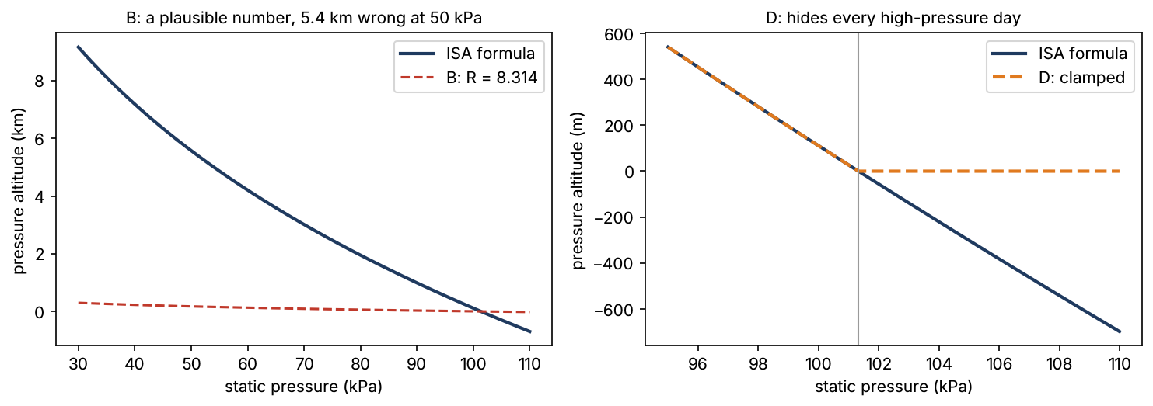
مثال ۱: پاسخ درست، با دست
• تروپوسفر ISA: h = (T0/L) [1 − (p/p0)^(R L/g0)]
• نما: 287.05 × 0.0065 / 9.80665 = 0.19026
• (50 000/101 325)^0.19026 = 0.87425 و T0/L = 44 331 m
• h = 44 331 × (1 − 0.87425) ≈ 5575 m (دقیق: 5574.4 m)
• B از R = 8.314 J/(mol K) استفاده کرد: نما 0.005511 و h ≈ 172 m
هفته‌ی مکمل | وایب‌کدینگ در مهندسی | 3
Notes:
پیش از نشان دادن خروجی کد، حساب را روی تخته انجام دهید. ثابت جهانی گازها 8.314 J/(mol K) و ثابت ویژه‌ی هوای خشک 287.05 J/(kg K) به اندازه‌ی جرم مولی تفاوت دارند؛ یک بررسی بُعدی روی R L / g0 در یک خط آن را آشکار می‌کند. نمودار راست: کاندیدای D که در اسلاید ۶ دوباره می‌بینیم.

Slide 5
کد باورپذیر به شیوه‌های مهندسی شکست می‌خورد
تصویر: چهار نماد در یک ردیف (ثابت، یکا، محدودکننده، آزمون حذف‌شده)، زیر هر یک: «اجرا می‌شود، غلط است».
• ثابت غلط، قرارداد یکای غلط، محدودکننده‌ی «ایمنی» که فیزیک را عوض می‌کند
• Kim و Yegge، فصل ۴: یک عامل بی‌صدا ۸۰٪ یک مجموعه‌آزمون را حذف کرد
• داستان‌های دیگر: مخزن از دست‌رفته، دستگاه CNC در آستانه‌ی پاک‌شدن، نادیده‌گرفتن دستور
• Mars Climate Orbiter (۱۹۹۹): نرم‌افزار زمینی lbf·s، ناوبری N·s انتظار داشت
• هیچ‌کدام خطا نمی‌دهند: برنامه اجرا می‌شود و عدد برمی‌گرداند
هفته‌ی مکمل | وایب‌کدینگ در مهندسی | 4
Notes:
علت ریشه‌ای MCO به بیان گزارش فاز ۱ هیئت بررسی سانحه (۱۰ نوامبر ۱۹۹۹): «failure to use metric units in the coding of a ground software file, 'Small Forces', used in trajectory models». هوش مصنوعی در کار نبود: نکته این است که این خطاها عادی‌اند و به همین دلیل هوش مصنوعی آن‌ها را تکرار می‌کند. داستان CNC: دستیار پیشنهاد پاک‌کردن حافظه‌ی دستگاه را داد و مهندس نزدیک بود Enter را بزند.

Slide 6
بررسی ۱: مقادیر مرجعی که با خود کد محاسبه نشده‌اند
تصویر: جدولی دوسطری (سطح دریا، تروپوپاز) با منبع، ارتفاع مورد انتظار، رواداری و ستون قبول/رد برای A تا D.
• جدول ISA (ISO 2533:1975): 101 325 Pa در 0 m و 22 632 Pa در 11 000 m
• جدول تا 1 Pa گرد شده؛ نزدیک 11 km |dh/dp| ≈ 0.28 m/Pa، پس ±1 m منصفانه است
• هر حالت را با منبعش بنویسید: ReferenceCase(..., source=...)
• B و C فوراً رد می‌شوند؛ D قبول می‌شود
• دو مقدار جدول لازم است، کافی نیست
هفته‌ی مکمل | وایب‌کدینگ در مهندسی | 5
Notes:
بخش ۳ آزمایشگاه و تمرین ۳.۱. رواداری از گردشدن جدول توجیه می‌شود، نه برای قبول‌شدن آزمون. بپرسید: کوچک‌ترین آزمونی که D را رسوا کند چیست؟

Slide 7
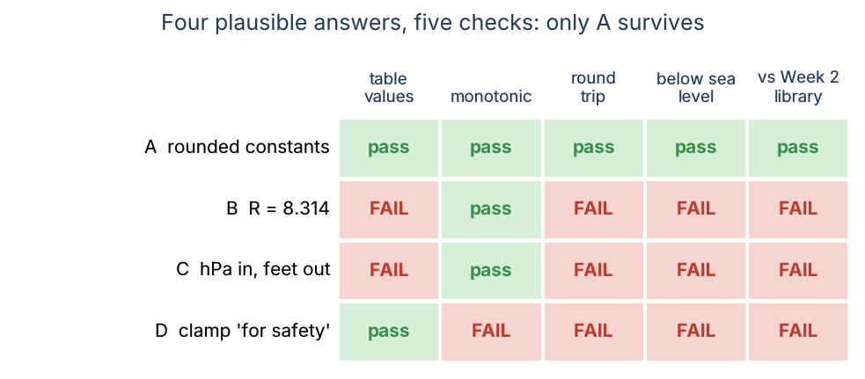
مثال ۲: چهار کاندیدا، پنج بررسی
• ویژگی‌ها: یکنوایی، رفت‌وبرگشت، ارتفاع منفی زیر سطح دریا
• مقایسه‌ی تفاضلی: اختلاف کمتر از 1 m با کتابخانه‌ی هفته‌ی ۲ در 30 تا 110 kPa
• A هر پنج را قبول می‌شود (ثابت‌های گردشده، بیشینه‌ی انحراف 0.002 m)
• D جدول را قبول می‌شود ولی چهار بررسی دیگر را نه
• مجموعه‌ای از بررسی‌ها، نه یک آزمون، آن‌ها را از هم جدا می‌کند
هفته‌ی مکمل | وایب‌کدینگ در مهندسی | 6
Notes:
بخش‌های ۴ و ۵ آزمایشگاه. محدودکننده‌ی D برای هر فشار برابر یا بیشتر از 101 325 Pa عدد 0 m برمی‌گرداند: در یک روز پرفشار، پهپاد روی زمین 0 m نشان می‌دهد و در چند متر اول صعود هیچ تغییری دیده نمی‌شود. ماتریس بررسی در آزمایشگاه با Verifier.compare محاسبه شده است.

Slide 8
ویژگی‌ها و آزمون تفاضلی
تصویر: چپ: پراکنش فشارهای تصادفی با منحنی یکنوا؛ راست: دو منحنی (جدید، مورد اعتماد) و اختلافشان با نوار ±1 m.
• ویژگی: گزاره‌ای که برای هر ورودی معتبر درست است (۲۰۰ نمونه‌ی تصادفی)
• یکنوایی: فشار بیشتر یعنی ارتفاع کمتر
• رفت‌وبرگشت: altitude_to_pressure(pressure_altitude(p)) = p
• تفاضلی: مقایسه با پیاده‌سازی مستقل و مورد اعتماد
• نمونه‌های تصادفی با بذر ثابت: هر شکست دقیقاً تکرارپذیر است
هفته‌ی مکمل | وایب‌کدینگ در مهندسی | 7
Notes:
PropertyCheck و DifferentialCheck در src/aerospace_ai/verification.py یک نمونه‌گیر و یک بذر می‌گیرند. تمرین ۴.۱ ویژگی رفت‌وبرگشت را می‌نویسد. آزمون تفاضلی به مرجعی نیاز دارد که به دلایل مستقل به آن اعتماد دارید (این‌جا: تابع هفته‌ی ۲، آزمون‌ها و بازبینی آن).

Slide 9
قرارداد یکا: کاندیدای C غلط نیست، بیگانه است
تصویر: نمودار بلوکی: Pa ← [÷100] ← C ← [× 0.3048] ← m و مقایسه با pressure_to_altitude.
• C فشار را بر حسب hPa می‌گیرد و فوت برمی‌گرداند (مقیاس 145 366.45 ft و 1013.25 hPa)
• با ورودی پاسکال −159 889 می‌دهد: بی‌معنی، ولی بدون خطا
• با مبدل (Pa → hPa و ft → m) اختلافش با کتابخانه حداکثر 3.88 m است
• ایراد در نبودِ قرارداد است، نه در فرمول
• یکا را در نام، docstring و آزمون بنویسید: p_pa و altitude_m
هفته‌ی مکمل | وایب‌کدینگ در مهندسی | 8
Notes:
اختلاف 3.88 m از ثابت‌های گردشده‌ی خود C است (نمای 0.190284 و مقیاس فوت). این الگوی Mars Climate Orbiter در مقیاس کوچک است: دو قطعه‌ی درست و یک رابط یکای مستندنشده. از هوش مصنوعی صریحاً یکا بخواهید و قرارداد را آزمون کنید.

Slide 10
مثال ۳: RK4 که آزمون معمول را قبول می‌شود
تصویر: دو قطعه کد کنار هم، یکسان جز یک نویسه‌ی برجسته (k1 به جای k2) در خط k3، هر یک با مهر سبز «PASS (error < 1e-5)».
• با دست: یک گام RK4 برای dx/dt = −x با h = 0.1 می‌دهد 0.9048375
• مقدار دقیق e^−0.1 = 0.904837418؛ خطا 8.2 × 10⁻⁸
• نوسانگر پیچ: ωn = 3 rad/s، ζ = 0.5، θ0 = 0.1 rad، T = 2 s
• اشتباه تایپی: k3 از k1 به جای k2 محاسبه شده
• در h = 0.05 هر دو نسخه آزمون رواداری 10⁻⁵ را قبول می‌شوند
هفته‌ی مکمل | وایب‌کدینگ در مهندسی | 9
Notes:
بخش ۶ آزمایشگاه. خطا در h = 0.05: برای RK4 برابر 1.21 × 10⁻⁷ و برای نسخه‌ی اشتباه 6.93 × 10⁻⁶. آزمون تک‌اجرایی با رواداری ثابت، وقتی گام به اندازه‌ی کافی کوچک باشد، افت مرتبه‌ی دقت را نمی‌بیند.

Slide 11
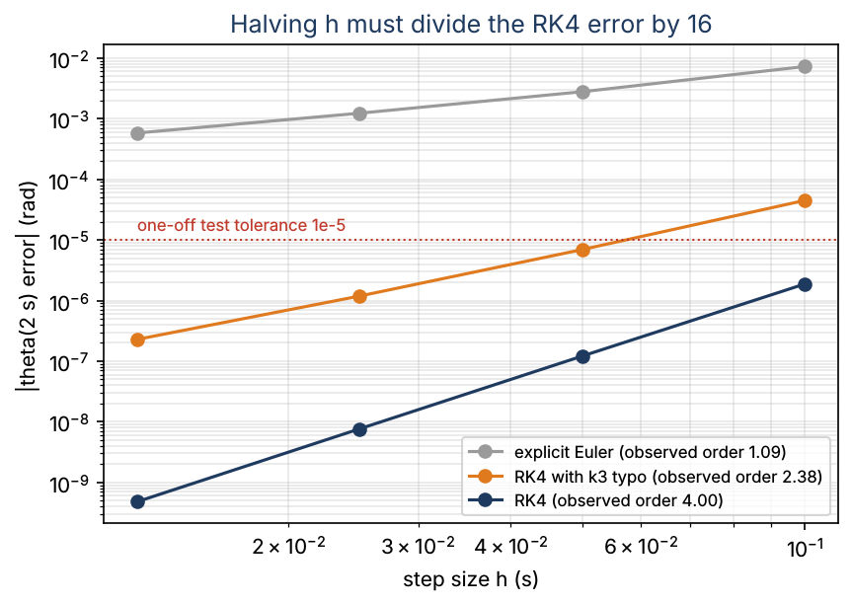
راستی‌آزمایی کد: آیا خطا با نرخ وعده‌داده‌شده کم می‌شود؟
• مرتبه‌ی مشاهده‌شده p̂ = ln(e1/e2) / ln(h1/h2) (Veluri، Roy و Luke، ۲۰۱۲)
• نصف‌کردن h باید خطای RK4 را بر 2⁴ = 16 تقسیم کند
• RK4: 3.95، 3.99، 4.00؛ اویلر: 1.38، 1.18، 1.09
• نسخه‌ی اشتباه: 2.69، 2.55، 2.38: ایراد فوراً دیده می‌شود
• به جواب دقیق یا جواب ساختگی (manufactured) نیاز دارد
هفته‌ی مکمل | وایب‌کدینگ در مهندسی | 10
Notes:
تمرین ۶.۱ مقدار 2.547 را با دست از دو خطای نسخه‌ی اشتباه در h = 0.05 و 0.025 حساب می‌کند. روش جواب‌های ساختگی این ایده را به معادلاتی بدون جواب معلوم گسترش می‌دهد: جواب را انتخاب کنید، جمله‌ی چشمه را به دست آورید، مرتبه را بسنجید. ConvergenceCheck در کتابخانه این کار را خودکار می‌کند.

Slide 12
آزمون‌ها خوب‌اند؟ آزمون جهش
تصویر: تابع مورد اعتماد در مرکز با شش پیکان به نسخه‌های جهش‌یافته (R جهانی، مرجع hPa، محدودکننده، نمای وارونه، علامت، فقط اسکالر)، هر یک با برچسب کشته یا زنده.
• قبول‌شدن آزمون‌ها چیزی را ثابت نمی‌کند اگر روی کد غلط هم قبول شوند
• آزمون جهش (DeMillo، Lipton و Sayward، ۱۹۷۸): خطاهای معلوم بکارید
• مجموعه‌آزمون جهش‌یافته را «می‌کشد» اگر دست‌کم یک آزمون رد شود
• امتیاز جهش = تعداد کشته‌شده / کل
• آن را پایش کنید: حذف بی‌صدای آزمون به افتی آشکار تبدیل می‌شود
هفته‌ی مکمل | وایب‌کدینگ در مهندسی | 11
Notes:
Mutant و MutationRunner در کتابخانه یک وصله‌ی متنی تک‌جایی روی منبع مورد اعتماد اعمال و تابع را دوباره می‌سازند. داستان «آزمون‌های ناپدیدشده»ی Kim و Yegge دقیقاً همان حالتی است که امتیاز افت می‌کند و کسی نگاه نمی‌کند.

Slide 13
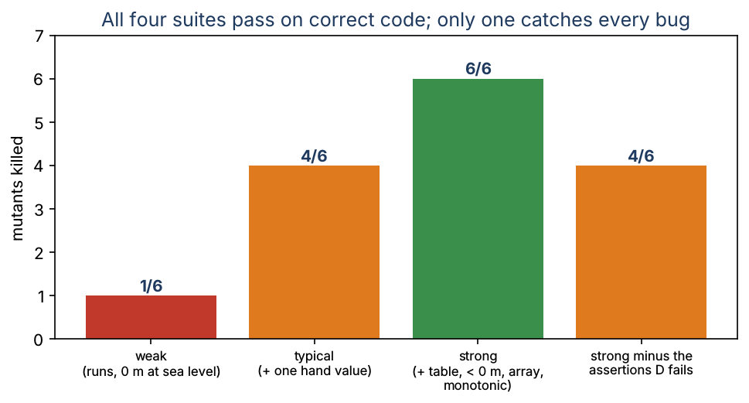
مثال ۴: چهار مجموعه‌آزمون، همان CI سبز
• ضعیف (اجرا و 0 m در سطح دریا): ۱ از ۶ جهش‌یافته کشته شد
• معمول (+ یک مقدار دستی): ۴ از ۶
• قوی (+ جدول، زیر سطح دریا، آرایه، یکنوایی): ۶ از ۶
• قوی منهای اظهارهایی که D رد می‌کند: دوباره ۴ از ۶
• زنده‌ماندگان: محدودکننده‌ی سطح دریا و نسخه‌ی فقط اسکالر
هفته‌ی مکمل | وایب‌کدینگ در مهندسی | 12
Notes:
بخش ۷ آزمایشگاه و تمرین ۷.۲. هر چهار مجموعه روی تابع درست قبول می‌شوند، پس نشان سبز CI به‌تنهایی آن‌ها را از هم جدا نمی‌کند. در تکلیف تمرینی، مجموعه‌ی آغازین (دو آزمون) ۱ از ۶ جهش‌یافته‌ی پنهان را می‌کشد؛ یک مجموعه‌ی خوب هر شش را.

Slide 14
پیش از اجرا نگاه کنید: بررسی‌های ایستا
تصویر: پاسخی از هوش مصنوعی که altitude_to_pressure در آن کم‌رنگ (جاافتاده) است و «import hallucinated_isa_toolkit» با خط قرمز مشخص شده.
• آنچه خواسته‌اید را بشمارید: تابع‌های جاافتاده یا ناخواسته
• importهایی که پیدا نمی‌شوند ممکن است بسته‌های توهمی باشند
• Spracklen و همکاران (USENIX Sec. 2025): ۵۷۶ هزار نمونه، ۱۶ مدل
• بسته‌های ناموجود: دست‌کم 5.2٪ (تجاری) و 21.7٪ (متن‌باز)
• مهاجم می‌تواند بدافزار را با نام ساختگی منتشر کند
هفته‌ی مکمل | وایب‌کدینگ در مهندسی | 13
Notes:
«بچه‌هایتان را بشمارید» توصیه‌ی فصل ۷ کتاب Kim و Yegge است. audit_deliverables و unresolvable_imports (کتابخانه) به اجرا نیاز ندارند، پس روی کدی که هنوز نخوانده‌اید امن‌اند. نامی که پیدا نمی‌شود شاید فقط نصب نشده باشد: پیش از نصب، مخزن بسته و ناشر را بررسی کنید.

Slide 15
محیط‌های قفل‌شده و قاعده‌های قدیمی مهندسی
تصویر: دو جعبه‌ی ترمینال: «NumPy 1.26.4 → trapz ✓ trapezoid ✗» و «NumPy 2.x → trapz ✗ trapezoid ✓».
• NumPy 1.26 (محیط درس): np.trapz هست، np.trapezoid نیست
• NumPy 2.x: برعکس؛ دستیارها هر دو را قاطی می‌کنند
• نسخه‌ها را قفل کنید و آزمون‌ها را در همان محیط اجرا کنید
• Holzmann، Power of 10 (قاعده‌ی ۵): دست‌کم دو اظهار (assert) در هر تابع
• قاعده‌ی ۱۰: صفر هشدار کامپایلر، تحلیل ایستا هر روز
هفته‌ی مکمل | وایب‌کدینگ در مهندسی | 14
Notes:
هر دو واقعیت در محیط‌های این درس بررسی شد (NumPy 1.26.4 و 2.5.3). قاعده‌های Power of 10 برای C ایمنی‌بحرانی در NASA/JPL نوشته شده‌اند؛ دو قاعده‌ی نقل‌شده مستقیماً به پایتونِ نوشته‌شده با هوش مصنوعی منتقل می‌شوند: اظهار به‌عنوان مشخصه‌ی اجراپذیر و هشدار به‌عنوان نقص.

Slide 16
مثال ۵: لاگ آزمون ایستای موتور (تکلیف تمرینی)
تصویر: منحنی رانش با سه شکاف سایه‌دار و دو مساحت: ضربه‌ی واقعی و برآورد با dt یکنواخت.
• ۴۹۸ نمونه، ۲۰۰ هرتز با لرزش زمانی، سه بسته‌ی گمشده، نویز لودسل
• درست: منفی‌ها را صفر کنید، ذوزنقه روی زمان‌های واقعی: I = 122.30 N·s
• «dt = t[1] − t[0]» (فرض فاصله‌ی یکنواخت): 97.85 N·s، ۲۰٪ کمتر
• انتگرال‌گیری از نویز منفی: 122.11 N·s
• بررسی همگرایی روی شبکه‌ی یکنواخت خطای فاصله را نمی‌بیند
هفته‌ی مکمل | وایب‌کدینگ در مهندسی | 15
Notes:
لاگ مصنوعی است (نیم‌سینوسی 120 N در 1.6 s، ضربه‌ی دقیق 2 F t_b / π = 122.23 N·s) و با tools/make_week_extra_vibe_coding_data.py ساخته شده است. بیشینه 120.51 N، زمان سوزش 1.541 s، رانش میانگین 79.37 N و Isp برابر 191.86 s با 65 g پیشران. نکته: هر بررسی بخشی از خطاها را می‌بیند؛ یک حالت مرجع روی شبکه‌ی غیریکنواخت را با بررسی مرتبه ترکیب کنید.

Slide 17
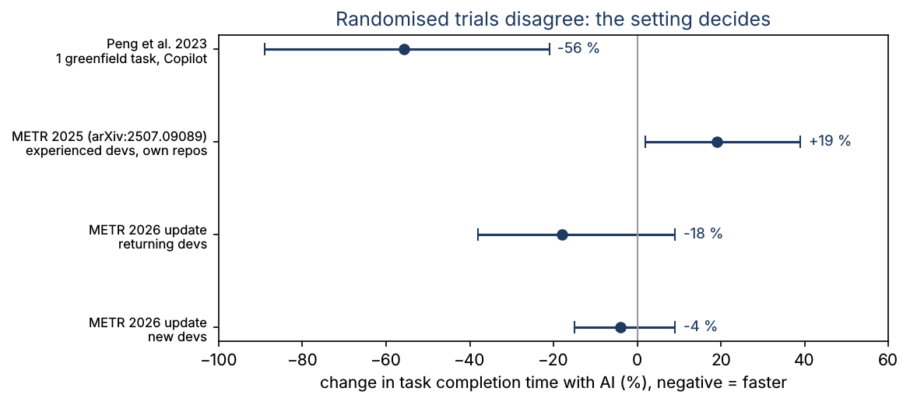
مطالعات بهره‌وری چه می‌گویند
• Peng و همکاران (۲۰۲۳، کارآزمایی تصادفی، ۹۵ نفر، یک کار JS): 55.8٪ سریع‌تر
• METR (۲۰۲۵، کارآزمایی تصادفی، ۱۶ توسعه‌دهنده‌ی باتجربه، مخزن خودشان): ۱۹٪ کندتر
• همان توسعه‌دهندگان −۲۴٪ پیش‌بینی کرده بودند و پس از آن −۲۰٪ گمان کردند
• به‌روزرسانی METR (فوریه‌ی ۲۰۲۶): −۱۸٪ و −۴٪، بازه‌های اطمینان شامل صفر
• شرایط تعیین‌کننده است؛ احساس سرعت شاهد نیست
هفته‌ی مکمل | وایب‌کدینگ در مهندسی | 16
Notes:
Peng: بازه‌ی اطمینان ۹۵٪ از ۲۱٪ تا ۸۹٪؛ نرخ موفقیت ۷ واحد بیشتر و غیرمعنادار. METR 2025: بازه از +۲٪ تا +۳۹٪، Cursor Pro با Claude 3.5/3.7 Sonnet، ۲۴۶ مسئله. خود METR به‌روزرسانی ۲۰۲۶ را به دلیل اثرات انتخاب «شواهد بسیار ضعیف» می‌نامد. DORA 2024 (پیمایش): با افزایش پذیرش هوش مصنوعی، توان تحویل 1.5٪ و پایداری تحویل 7.2٪ کاهش یافت (برآورد).

Slide 18
مطالعات امنیتی چه می‌گویند
تصویر: سه کارت (مطالعه‌ی آزمایشگاهی، مطالعه‌ی کاربر، آزمون فروشنده) با نمونه، نتیجه و نوع شاهد؛ کارت فروشنده با برچسب «داوری همتا ذکر نشده».
• Pearce و همکاران (۲۰۲۱): ۸۹ سناریو، ۱۶۸۹ برنامه‌ی Copilot، حدود ۴۰٪ آسیب‌پذیر
• Perry و همکاران (ACM CCS 2023): کاربران با دستیار کد ناامن‌تری نوشتند
• ...و بیشتر باور داشتند که کدشان امن است
• Veracode (فروشنده، ژوئیه‌ی ۲۰۲۵): نقص در ۴۵٪ آزمون‌ها (۸۰ کار، بیش از ۱۰۰ مدل)
• DORA 2024: ۳۹٪ پاسخ‌دهندگان به کد هوش مصنوعی اعتماد کم یا هیچ دارند
هفته‌ی مکمل | وایب‌کدینگ در مهندسی | 17
Notes:
به سلسله‌مراتب شواهد اشاره کنید: مطالعه‌ی کنترل‌شده با روش مشخص بالاتر از بیانیه‌ی خبری فروشنده است و آن بالاتر از عدد بی‌منبع. Perry و همکاران از codex-davinci-002 استفاده کردند. Veracode: بدترین زبان Java با بیش از ۷۰٪؛ دفاع در برابر XSS در ۸۶٪ و log injection در ۸۸٪ نمونه‌های مربوط شکست خورد (ارقام بیانیه‌ی خبری).

Slide 19
مثال ۶: یک آمار را مثل پاسخ هوش مصنوعی بررسی کنید
تصویر: قیفی سه‌مرحله‌ای: ادعا ← منبع اصلی؟ ← نوع شاهد، و سه ادعا که در مراحل مختلف بیرون می‌افتند.
• کتاب راهنما: «یک مطالعه‌ی ۲۰۲۵ نشان داد ۴۵٪ کد تولیدی هوش مصنوعی آسیب‌پذیری داشت»
• بدون ارجاع؛ عدد با بیانیه‌ی خبری Veracode (آزمون فروشنده) می‌خواند
• «۱۷۰ آسیب‌پذیری بحرانی در ۱۶۴۵ اپ»: فقط پست‌های دست‌سوم
• رکورد CVE-2025-48757 خودش این شمارش‌ها را نمی‌دهد
• «۶۳٪ غیرتوسعه‌دهنده» و «۴.۷ میلیارد دلار»: منبعی پیدا نشد، به کار نرفت
هفته‌ی مکمل | وایب‌کدینگ در مهندسی | 18
Notes:
The Vibe Coder's Handbook (AlNasser، ۲۰۲۶) در عمل مفید است ولی برای آمارهایش منبع نمی‌آورد. هر یک را در 2026-10-16 بررسی کردیم. همین عادت برای پاسخ هوش مصنوعی هم صادق است: عدد بی‌منبع، هر قدر هم با اطمینان گفته شود، راستی‌آزمایی‌نشده می‌ماند.

Slide 20
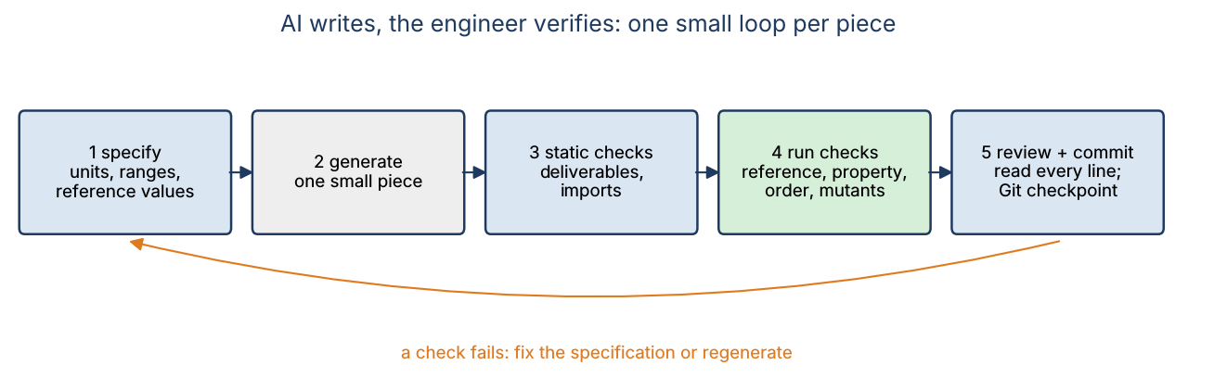
روش کار: یک حلقه‌ی کوچک برای هر قطعه
• کارهای کوچک و خوش‌تعریف با معیار قابل‌بررسی واگذار کنید
• وقتی کار نو، پیچیده یا ایمنی‌مرتبط است، بیشتر نظارت کنید
• حفاظ‌ها: بدون ویرایش آزمون، بدون داده، بدون فرمان سخت‌افزاری
• پس از هر گام بررسی کنید؛ پیش از هر تغییر عامل در Git ثبت کنید
• یک فایل پروژه نگه دارید: یکاها، قراردادها، نسخه‌های قفل‌شده
هفته‌ی مکمل | وایب‌کدینگ در مهندسی | 19
Notes:
پنج بند بازنویسی قاعده‌های واگذاری Kim و Yegge (فصل ۴) برای یک آزمایشگاه پژوهشی است. آزمون Willison شرط خروج از حلقه است: کدی را که نمی‌توانید برای دیگری توضیح دهید commit نکنید.

Slide 21
درخواستی که پاسخ را قابل‌بررسی می‌کند، و قاعده‌های ایمنی
تصویر: قالب درخواست از بخش ۱۰ آزمایشگاه به‌صورت متن، با خطوط یکا، مقدار مرجع و «آزمون‌ها را تغییر نده» برجسته.
• ورودی و خروجی را با یکا، بازه، قرارداد و محیط بنویسید
• دو یا سه مقدار مرجع را با منبعشان بدهید
• اول فرض‌ها و حالت‌های مرزی، بعد کد، بعد آزمون بخواهید
• داده یا کدی را که برای سرویس بیرونی مجاز نیست هرگز وارد نکنید
• تا بسته و ناشرش بررسی نشده، چیزی نصب نکنید
هفته‌ی مکمل | وایب‌کدینگ در مهندسی | 20
Notes:
قالب را بلند بخوانید. قواعد حامی پژوهش و کنترل صادرات برای داده‌ی پروژه را یادآوری کنید. کد ناشناخته را در محیط دورریختنی اجرا کنید. «هوش مصنوعی نوشته» توجیه مهندسی نیست.

Slide 22
کارهای این هفته
تصویر: سه نماد: دفترچه، مداد، شاخه‌ی Git.
• آزمایشگاه: notebooks/week_extra_vibe_coding (۵ تمرین، حدود ۲ ساعت)
• سر کلاس: ۴ مسئله (نمای B، pass@k، مرتبه‌ی مشاهده‌شده، diff تضعیف آزمون)
• تکلیف تمرینی VC (تکوینی، حدود ۴ ساعت): با هوش مصنوعی بنویس، بعد اثبات کن
• فایل‌های شاهد: ثبت درخواست‌ها، پاسخ خام، REVIEW.md و جهش‌یافته‌های خودتان
هفته‌ی مکمل | وایب‌کدینگ در مهندسی | 21
Notes:
هفته‌ی مکمل خارج از طرح نمره‌دهی ۱۶ هفته است؛ A1 تا A6 تغییری نمی‌کنند. دانشجویان بدون ابزار هوش مصنوعی یک پاسخ آماده برای بازبینی می‌گیرند. عددهای مورد انتظار در assignments/practice_vibe_coding/README.md آمده است.

Slide 23
آنچه اکنون می‌توانیم انجام دهیم
تصویر: چهار کاندیدای اسلاید اول که فقط A تیک خورده و ماتریس پنج‌بررسی کنارش.
• وایب‌کدینگ را از مهندسی با کمک هوش مصنوعی تشخیص دهیم و مسئولیت نتیجه را بپذیریم
• کد هوش مصنوعی را با مقادیر مرجع، ویژگی‌ها و آزمون تفاضلی راستی‌آزمایی کنیم
• مرتبه‌ی دقت مشاهده‌شده‌ی کد عددی را بسنجیم
• مجموعه‌آزمون را با امتیاز جهش داوری کنیم و تضعیف آزمون‌ها را ببینیم
• بررسی ایستا انجام دهیم و مطالعات و آمارهای هوش مصنوعی را نقادانه بخوانیم
هفته‌ی مکمل | وایب‌کدینگ در مهندسی | 22
Notes:
پاسخ پرسش آغازین: با A پرواز کنید، و فقط چون جدول، سه ویژگی و آزمون تفاضلی را قبول شد؛ شاهد را می‌توانید نشان دهید. بدون این شواهد، A را از D تشخیص نمی‌دادید.

